Slide 1
Criar EC2 com VPC
Notes:
How to Use
This document is both an Student Guide and Educator Guide. Print the Student Guide as a PDF for distribution to your students. You can also print this educator guide, see instructions below.
Printing Student Guide
Click View > Normal
Windows:
File > Export > Create PDF
Mac
File > Export > File Format: PDF
Printing Educator Guide
Click View > Notes Pages
File > Print > Layout: Notes
Objetivo:
Este guia de atividades do educador para iniciar o Amazon EC2 em uma nuvem privada virtual não padrão foi desenvolvido como parte das ofertas de conteúdo AWS Educate. O objetivo deste guia é fornecer aos educadores avisos e atividades de extensão em apoio às atividades na nuvem.
Descrição:
Este Guia do Educador estrutura a atividade “Iniciar Amazon EC2 em uma nuvem privada virtual não padrão”.
Quais são os objetivos do Guia de Atividades do Educador S3? Ao usar o Guia, os educadores serão capazes de:
Compreenda as metas da atividade e os objetivos de aprendizagem
Compreenda os principais conceitos e terminologia da atividade
Facilite a aprendizagem do aluno antes, durante e depois da atividade
Avalie a instância Amazon VPC e EC2 dos alunos dentro de um conhecimento VPC
Conteúdo do guia:
Atividades de preparação
Ativar conhecimento prévio
Discussão pré-atividade
Facilitação de atividades
Estratégias de Alfabetização
Instruções de linguagem
Saindo
Verificando a compreensão
Assessments
Principais conceitos e terminologia
Específico da Tarefa
Baseado em desempenho
Relatório de atividades e atividades de extensão
Discussão pós-atividade
Representar Conceitos
Atividades de extensão
Recursos adicionais
Use esses recursos para saber mais sobre as tarefas relacionadas ao Amazon VPC:
Lançando uma instância EC2 em seu VPC padrão (links para um site externo): https://docs.aws.amazon.com/vpc/latest/userguide/default-vpc.html#launching-into
VPC padrão e sub-redes padrão (links para um site externo): https://docs.aws.amazon.com/vpc/latest/userguide/default-vpc.html
Introdução ao Amazon VPC (links para um site externo): https://docs.aws.amazon.com/vpc/latest/userguide/vpc-getting-started.html

Slide 2

Leia-me
BitBeat é uma nova startup que planeja conquistar a indústria fonográfica e o mundo com seu novo produto BitBanger, um aplicativo de mixagem de música baseado na web.
Como o mais novo membro da equipe da nuvem BitBeat, você está encarregado de lançar a infraestrutura para fins de teste de software dentro da Amazon Virtual Private Cloud (Amazon VPC) padrão da organização.
Usar o Amazon VPC padrão permite testes esporádicos.
As instâncias do Amazon Elastic Compute Cloud (Amazon EC2) que compõem a infraestrutura são ativadas rapidamente, usadas para teste e, em seguida, encerradas. (Você não precisa criar um Amazon VPC para testes intermitentes, pois não há requisitos de negócios de longo prazo.)
ANTES DE COMEÇAR
Aqui estão algumas informações importantes que você deve saber antes de iniciar esta atividade prática.
Time de execução: 60 min
Desde que você começou a trabalhar em sua tarefa, os requisitos de teste mudaram porque o novo projeto de reconhecimento de voz BitBeat está progredindo rapidamente.
Você é solicitado a criar um novo VPC no qual pode implantar uma instância do Amazon EC2 que pode ser usada para testes de longo prazo.
A infraestrutura de teste requer apenas uma instância do Amazon EC2.
Requisitos: você deve ter uma conta AWS Educate.
Obtendo ajuda: se você tiver problemas ao concluir esta atividade, peça ajuda ao seu instrutor.
Como implantar uma instância do Amazon EC2 em um VPC não padrão é diferente de usar o VPC padrão fornecido com a conta, esta é sua chance de colocar suas habilidades à prova e mostrar o que você pode fazer.
Notes:
Facilitação de atividades, página 2:
Online (O)
Aviso: peça aos alunos que escrevam em suas anotações ou compartilhem no bate-papo sua resposta ao seguinte aviso. Os alunos podem concluir isso como um pré-trabalho, junto com o prompt de discussão a seguir:
Por que a tarefa exige o uso do não padrão em vez do Amazon Virtual Private Cloud (VPC) padrão? Não se preocupe se você não tiver experiência com o Amazon VPC - você aprenderá a usar o Amazon VPC nesta atividade de aprendizado prático.
O instrutor pergunta: Por que a tarefa exige o uso do não padrão em vez do Amazon VPC padrão?
[Escolha um aluno.]
O instrutor diz: Conte-nos mais sobre como você usou o Amazon VPC.
[Escolha um aluno, se aplicável.]
[Se os alunos não estiverem familiarizados com o Amazon VPC, diga a eles que não
se preocupar e que eles farão o aprendizado prático do Amazon VPC nesta atividade.]
Discussão pré-atividade (IP)
Faça pares com os alunos ou peça-lhes que trabalhem em pequenos grupos e, a seguir, discuta em classe. Deixe os alunos saberem que eles serão capazes de responder a essa pergunta com confiança após a conclusão da atividade.
Aviso pré-atividade: (O)
Leia o cenário e responda ao prompt em suas notas. (Isso também pode ser feito como trabalho de pré-atividade com as questões Ativar Conhecimento de Fundo.)
Informações básicas para informar as respostas:
No cenário de negócios, a tarefa é criar um novo VPC no qual uma instância do Amazon EC2 seja implantada para testes de longo prazo; o VPC padrão permite testes esporádicos.

Slide 3

Visão geral da tarefa
Nesta atividade, você vai criar uma nova nuvem privada virtual (VPC) e implantar uma instância do Amazon EC2 na rede que você criar. Devido aos seus requisitos de caso de uso do BitBeat, você não usará o VPC padrão nesta atividade. Você criará manualmente seu Amazon VPC, criará e iniciará um servidor da web usando uma instância t-2 micro do Amazon EC2 e implantará sua instância no Amazon VPC que você criar.
Você criará o novo Amazon VPC sem usar a ferramenta Wizard ou VPC padrão e zonas de disponibilidade que o Amazon Web Services (AWS) fornece.
Objetivos da tarefa :
Crie um Amazon VPC
Criar tabelas de rota
Configure e associe as tabelas de rota
Crie e anexe um gateway de internet (IGW)
Crie e lance um Amazon EC2
Crie um grupo de segurança
Teste sua página da web
Dica profissional
A AWS cria um VPC padrão que está pronto para você usar para que você não precise criar e configurar seu próprio VPC.
Resultados de aprendizagem
Você vai aprender como:
Criar um novo Amazon VPC completo
Provisione e inicie uma instância Amazon EC2 dentro do Amazon VPC
Mãos a obra
Notes:
Facilitação de atividades, página 3:
Estratégia de alfabetização (IP)
Peça aos alunos que leiam as páginas 2-3. Enquanto os alunos leem, faça-os circular termos importantes que conhecem e sublinhar termos que não conhecem. Depois que os alunos terminarem de ler, discuta a tarefa da atividade. Escolha um aluno para reformular e explicar a tarefa da atividade usando os termos identificados na leitura. Certifique-se de que os termos e conceitos-chave identificados pelos alunos sejam discutidos por toda a classe.
Considere exibir as definições para cada termo e conceito em um local visível na sala de aula ou peça aos alunos que combinem os termos e definições em pares. Como alternativa, pergunte aos alunos o nome de um VPC que está pronto para uso para que você não precise criar e configurar seu próprio VPC e verifique se eles entendem os termos e definições principais. Uma avaliação de terminologia também está incluída neste baralho como uma opção para verificar a compreensão do aluno.
Estratégia de Alfabetização (O)
Peça aos alunos que leiam as páginas 2-3. Enquanto os alunos leem, peça-lhes que destaquem termos importantes. Depois que os alunos terminarem a leitura, eles devem escrever a tarefa da atividade, explicando a tarefa em suas próprias palavras e certificando-se de incluir os termos identificados na leitura. Considere oferecer acesso a definições ou solicitar que os alunos encontrem as definições de termos importantes online.
Prompt de linguagem
Esta terminologia específica da AWS pode ser nova para os alunos e é importante para ter sucesso nesta atividade:
Amazon Virtual Private Cloud (VPC): uma rede virtual dedicada à sua conta AWS
Amazon Elastic Compute Cloud (EC2): use o Amazon EC2 para iniciar quantos servidores virtuais você precisar, configurar a segurança e a rede e gerenciar o armazenamento
Instâncias: ambientes de computação virtual
VPC padrão: um VPC que já está configurado e pronto para você usar; você pode iniciar instâncias em seu VPC padrão imediatamente ou pode criar seu próprio VPC não padrão e configurá-lo conforme necessário
Tabela de rotas: um conjunto de regras, chamadas rotas, que são usadas para determinar para onde o tráfego da rede é direcionado
Gateway de Internet (IGW): um gateway que você anexa ao seu VPC para permitir a comunicação entre recursos em seu VPC e a Internet
Grupo de segurança: atua como um firewall virtual para suas instâncias EC2 para controlar o tráfego de entrada e saída

Slide 4
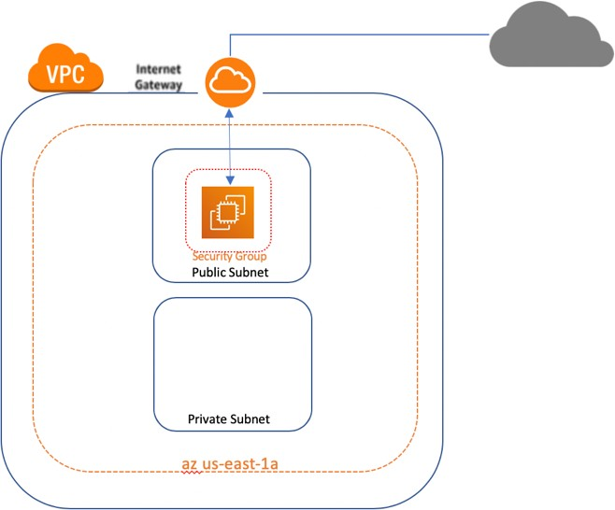
O diagrama abaixo mostra a infraestrutura que você construirá nesta atividade:
Crie uma nuvem privada virtual
Um Amazon VPC é uma rede virtual isolada logicamente de outras redes na nuvem AWS. Siga estas etapas para começar:
No AWS Management Console, encontre e selecione VPC na categoria Network and Content Delivery.
Na página VPC Dashboard, Busque e selecione Your VPCs.
Clique em Create VPC com os seguintes atributos:
Name tag: MinhaRedeVirtual
IPv4 CIDR block: 10.0.0.0/16
IPv6 CIDR: No IPv6 CIDR block
Tenancy: Default
Clique em Create VPC.
Agora que você criou sua MinhaRedeVirtual VPC, vamos criar sub-redes, tabelas de roteamento, um gateway de Internet (IGW) e configurar as sub-redes e tabelas de roteamento necessárias.
Subtarefa: Sub-redes
As sub-redes contêm agrupamentos lógicos de recursos e geralmente são como você segmenta uma rede para segurança.
Uma sub-rede pública é uma sub-rede associada a uma tabela de rotas que tem uma rota para a Internet por meio de um Interne gateway.
A sub-rede pública é onde você iniciará a instância Amazon EC2 do BitBeat.
Siga estas etapas para começar:
Notes:
Facilitação de atividades, página 4:
Verifique a compreensão (IP e O)
Antes que os alunos criem uma nuvem privada virtual:
Pergunte: O que o diagrama mostra?
Informações básicas para informar as respostas: mostra a infraestrutura que será construída na atividade, incluindo a criação de um VPC, a criação e anexação de um gateway de Internet e a criação de um grupo de segurança.
Descolar
Conforme os alunos criam suas nuvens privadas virtuais, eles podem escolher os atributos errados. Certifique-se de que os alunos usem estes atributos:
Tag de nome: VRTest VPC
Bloco IPv4CIDR: 10.0.0.0/16
Locação: Padrão
Certifique-se de que os alunos não cliquem na opção VPC Wizard; isso fará com que eles tenham um processo de configuração de configuração de VPC diferente.
Suporte online
Esteja preparado para fazer as perguntas acima enquanto os alunos realizam a atividade. Considere reunir os alunos para discutir ou fazer perguntas no chat. Incentive os alunos a fazer perguntas no bate-papo e estar preparados para os desafios comuns que os alunos encontram na seção de desbloqueio acima.
Prompt de linguagem
Esta terminologia e conceito podem ser novos para os alunos:
Sub-redes: um intervalo de endereços IP em seu VPC

Slide 5
No VPC Dashboard, clique na opção Subnets.
Clique em Create subnet e criar uma sub-rede pública com os seguintes atributos:
Name tag: SubnetPublica
VPC: Selecione a VPC “MinhaRedeVirtual”
Availability Zone: us-east-1a
IPv4 CIDR block*: 10.0.1.0/24
Clique em Create, depois Close.
Crie uma nova Subnet Private repetindo os passos 1 ao 3:
Name tag: SubnetPrivada
VPC: Selecione a VPC “MinhaRedeVirtual”
Availability Zone: us-east-1a
IPv4 CIDR block*: 10.0.2.0/24
Clique em Create, depois Close.
Uma sub-rede privada é uma sub-rede associada a uma tabela de rota que permite a comunicação de recursos dentro de sua nuvem privada virtual e não se conecta à Internet por meio de um gateway de Internet.
Os recursos em uma sub-rede privada são normalmente aqueles que você deseja manter protegidos contra exposição à Internet.
Você não fornecerá recursos para a sub-rede pública nesta atividade, mas precisa saber como criar uma.
Notes:
Facilitação de atividades, página 5:
Verifique a compreensão (IP e O)
Antes que os alunos criem um gateway de internet:
O instrutor pergunta: O que é uma sub-rede privada? Quando você usaria uma sub-rede privada?
Informações básicas para informar as respostas: Se uma sub-rede não tiver uma rota para o gateway da Internet, a sub-rede é conhecida como sub-rede privada. Os recursos em uma sub-rede privada são normalmente aqueles que você deseja manter protegidos contra exposição à Internet.
Pergunte: O que é uma sub-rede pública?
Resposta: Se o tráfego de uma sub-rede é roteado para um gateway de Internet, a sub-rede é conhecida como sub-rede pública.
Descolar
Garanta que os alunos:
Preste muita atenção às instruções nas etapas 1-3. Se as etapas de 1 a 3 forem executadas incorretamente para a sub-rede pública, a sub-rede privada pode estar incorreta.
Verifique se a Zona de disponibilidade é us-east-1a. Observação: as salas de aula da AWS usam us-east-1a por padrão.
Preste muita atenção aos endereços IP do bloco CIDR. Não é incomum que o 1 e 2 no octeto IP estejam no lugar errado.
Suporte online
Esteja preparado para fazer as perguntas acima enquanto os alunos realizam a atividade. Considere reunir os alunos para discutir ou fazer perguntas no chat. Incentive os alunos a fazer perguntas no bate-papo e estar preparados para os desafios comuns que os alunos encontram na seção de desbloqueio acima.

Slide 6
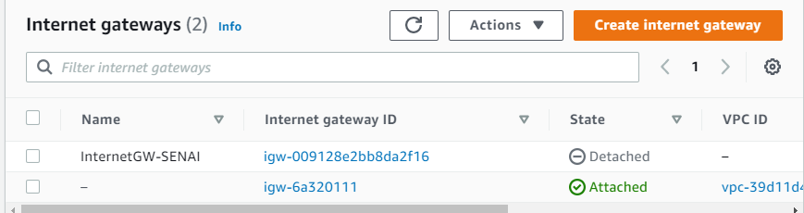
Crie um gateway de internet
Um gateway de Internet é um componente VPC dimensionado horizontalmente, redundante e altamente disponível que permite a comunicação entre seu VPC e a Internet. Um gateway de Internet serve a dois propósitos:
fornecer um destino em suas tabelas de rota VPC para tráfego roteável pela Internet;
executar conversão de endereço de rede (NAT) para instâncias que tenham endereços IPv4 públicos atribuídos.
Um gateway de internet suporta tráfego IPv4 e IPv6. Isso não causa riscos de disponibilidade ou restrições de largura de banda em seu tráfego de rede. Essencialmente, o gateway de internet conecta sua nuvem privada virtual à internet. Siga estas etapas para começar:
Na categoria Virtual Private Cloud, clique em Internet Gateways na barra lateral esquerda.
Clique em Create Internet Gateways.
Insira uma etiqueta de nome: MeuGWdeInternet
Clique em Create Internet Gateways.
Subtarefa: Anexe seu gateway de internet ao VPC
O gateway de Internet foi criado e agora precisa ser conectado ao seu VPC.
Na categoria Virtual Private Cloud, clique em Internet Gateways na barra lateral esquerda.
Encontre o seu Internet Gateway “MinhaRedeInternetGW” e observe o estado “Não associado”:
Selecione e realce seu Gateway de Internet e vá para Actions → Attach to VPC.
Na caixa VPCs disponíveis, clique e selecione a opção MinhaRedeVirtual VPC da lista e clique em anexar Gateway de Internet.
Seu MinhaRedeInternetGW agora está conectado ao seu MinhaRedeVirtual VPC.
Notes:
Facilitação de atividades, página 5:
Verifique a compreensão (IP e O)
Antes que os alunos criem um gateway de internet:
O instrutor pergunta: O que é uma sub-rede privada? Quando você usaria uma sub-rede privada?
Informações básicas para informar as respostas: Se uma sub-rede não tiver uma rota para o gateway da Internet, a sub-rede é conhecida como sub-rede privada. Os recursos em uma sub-rede privada são normalmente aqueles que você deseja manter protegidos contra exposição à Internet.
Pergunte: O que é uma sub-rede pública?
Resposta: Se o tráfego de uma sub-rede é roteado para um gateway de Internet, a sub-rede é conhecida como sub-rede pública.
Descolar
Garanta que os alunos:
Preste muita atenção às instruções nas etapas 1-3. Se as etapas de 1 a 3 forem executadas incorretamente para a sub-rede pública, a sub-rede privada pode estar incorreta.
Verifique se a Zona de disponibilidade é us-east-1a. Observação: as salas de aula da AWS usam us-east-1a por padrão.
Preste muita atenção aos endereços IP do bloco CIDR. Não é incomum que o 1 e 2 no octeto IP estejam no lugar errado.
Suporte online
Esteja preparado para fazer as perguntas acima enquanto os alunos realizam a atividade. Considere reunir os alunos para discutir ou fazer perguntas no chat. Incentive os alunos a fazer perguntas no bate-papo e estar preparados para os desafios comuns que os alunos encontram na seção de desbloqueio acima.

Slide 7

Você sabia
A Amazon reserva os primeiros quatro (4) endereços IP e o último (1) endereço IP de cada sub-rede para fins de rede IP.
Nesta Rede os IPs 10.0.1.1-4/24 – os nossos IPs são 10.0.1.5-254/24
Nesta Rede os IPs 10.0.2.1-4/24 – os nossos IPs são 10.0.2.5-254/24
Por padrão, você pode criar 200 sub-redes por VPC. Se você gostaria de criar mais sub-redes, você precisa entrar em contato com o suporte da AWS.
Criar tabelas de rota
Uma tabela de rotas contém um conjunto de regras, chamadas rotas, que são usadas para determinar para onde o tráfego de rede de sua sub-rede ou gateway é direcionado.
Seu VPC tem um roteador implícito (IP da AWS) e você usa tabelas de rotas para controlar para onde o tráfego de rede é direcionado.
Cada sub-rede em seu VPC deve ser associada a uma tabela de rota, que controla o roteamento da sub-rede (tabela de rota de sub-rede).
Você pode associar explicitamente uma sub-rede a uma tabela de rota específica.
Caso contrário, a sub-rede é implicitamente associada à tabela de rota principal.
Uma sub-rede só pode ser associada a uma tabela de rota por vez, mas você pode associar várias sub-redes à mesma tabela de rota de sub-rede.
Siga estas etapas para começar:
Na categoria de Virtual Private Cloud, encontre e clique em Route tables.
Clique no botão azul Create route table e criar tabela de rota com:
Name tag RouteTablePublica
VPC MinhaRedeVirtual
Clique em Create, e aperte Close.
Notes:
Facilitação de atividades, página 6:
Verifique a compreensão (IP e O)
Perguntas sugeridas:
O instrutor pergunta: O que são tabelas de rota e por que você precisa criá-las nesta atividade?
O instrutor pergunta: A que cada sub-rede em seu VPC precisa ser associada? (uma tabela de rota)
Descolar
Garanta que os alunos:
Verifique se o IGW foi adicionado corretamente
Verifique se o IGW foi anexado

Slide 8
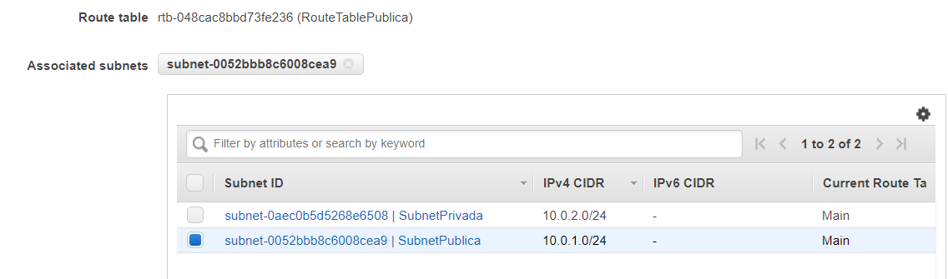
Create route
Na categoria de Virtual Private Cloud, localize a página e clique em Route tables.
Localize e selecione a caixa ao lado da sua tabela de rotas públicas RouteTablePublica
Clique no Aba Routes e observe que a rota é 10.0.0.0/16 é local. Você precisa adicionar uma rota para a internet usando o IGW.
Clique no botão Edit routes em seguida, clique no botão Add route.
Informação importante
Observe que a tabela de rota pública não está associada a nenhuma sub-rede.
Você precisa anexar esta tabela de rota à sub-rede apropriada.
Digite 0.0.0.0/0 no campo Destination
no campo Targed, use a janela suspensa e clique em Internet Gateway. Localize o seu MinhaRedeInternetGW, selecione e clique Save routes depois clique em Close.
Com sua tabela de rotas públicas ainda selecionada, localize e clique na guia Subnet associations perto da parte inferior da página.
Clique no botão Edit subnet associations. Você pode ter que redimensionar os cabeçalhos das colunas para ler corretamente. Em seguida, clique e realce seu Public subnet, clique em Save.
A tabela de rotas com a rota que você criou para o MinhaRedeInternetGW agora está associada à sua sub-rede pública. Sua sub-rede pública agora tem acesso à Internet.
Informação importante para criar uma Rota Privada
Você não precisará criar uma nova rota para sua tabela de rotas privadas, mas precisará associar a tabela de rotas privadas à sua sub-rede privada. Observe que a tabela de rota pública não está associada a nenhuma sub-rede.
Notes:
Facilitação de atividades, página 7:
Verifique a compreensão (IP e O)
Atividade sugerida:
Alunos em pares. Peça-lhes que perguntem um ao outro o status de cada requisito feito até agora na atividade e discutam quaisquer problemas ao concluir os requisitos.
Perguntas sugeridas:
O instrutor pergunta: Após a etapa 7, o que tem acesso à internet agora? (sub-rede pública)
Descolar
Se os alunos não conseguirem preencher algum ou todos os requisitos, peça-lhes que:
Verifique se o aluno selecionou a tabela de rota PÚBLICA
Percorra o processo novamente enquanto explica o propósito desta tarefa e o que eles estão tentando realizar em voz alta
Verifique novamente se eles associaram sua tabela de rotas à sub-rede adequada. Criar a tabela de rotas não é suficiente; DEVE também ser anexado à sub-rede.

Slide 9
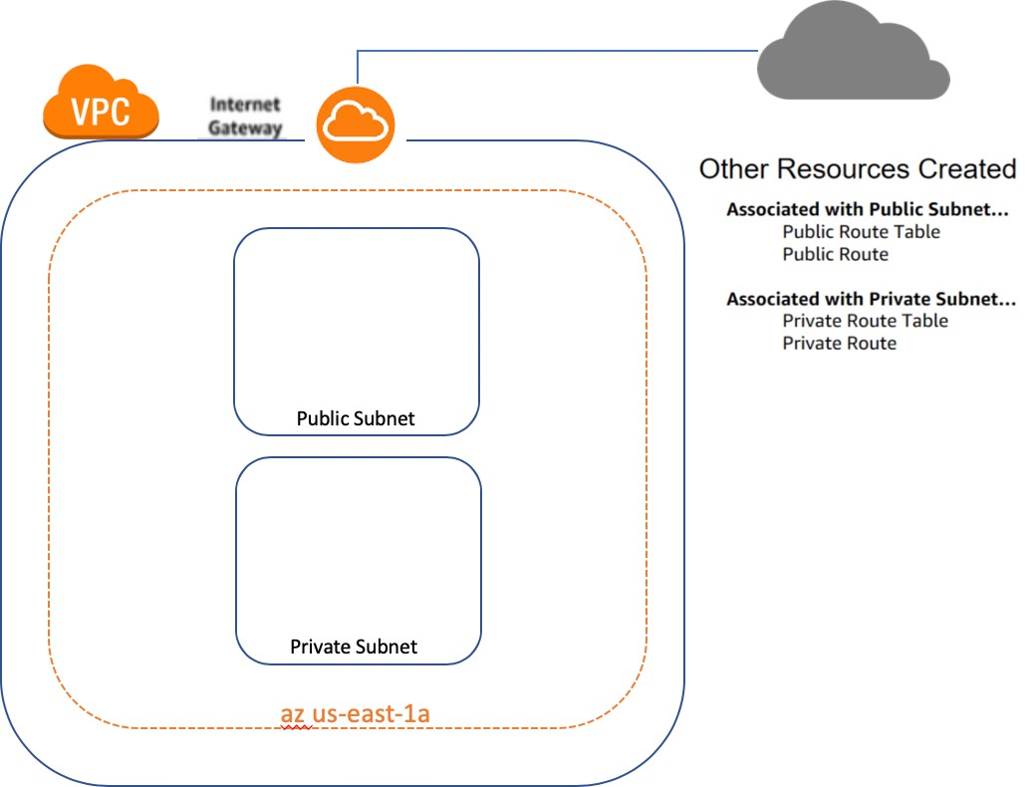
Crie uma tabela de Rota Privada
Repita as sete etapas acima; desta vez editando seu private route table.
Preste muita atenção e certifique-se de selecionar us-east-1a para o AZ (Area Zone) e a opção Private subnet.
Na categoria de Virtual Private Cloud, encontre e clique em Route tables.
Clique no botão azul Create route table e criar tabela de rota com:
Name tag RouteTablePrivada
VPC MinhaRedeVirtual.
Clique em Create, e aperte Close.
Dentro de Route tables.
Com sua tabela de rotas privada selecionada RouteTablePrivada, localize e clique na guia Subnet associations perto da parte inferior da página.
Selecione a subnet 10.0.2.0/24 e salve.
O diagrama abaixo mostra a infraestrutura que você criou até agora nesta atividade:
Você sabia
Ao iniciar uma instância do Amazon EC2, você deve especificar a sub-rede na qual iniciar a instância.
A instância será iniciada na zona de disponibilidade associada à sub-rede especificada.
Se você não especificar uma Zona de disponibilidade, a opção padrão “sem preferência” será selecionada e a sub-rede será criada em uma Zona de disponibilidade disponível na região.
Notes:
Facilitação de atividades, página 8:
Verifique a compreensão (IP e O)
Perguntas sugeridas:
Pergunte ao instrutor: Descreva o diagrama mostrando a infraestrutura que você criou até agora.
O instrutor pergunta: O que está associado à sub-rede pública? (tabela de rota pública; rota pública)
O instrutor pergunta: O que está associado à sub-rede privada? (tabela de rota privada; rota privada)
O instrutor pergunta: o que acontece se você não especificar uma zona de disponibilidade ao iniciar uma instância do Amazon EC2? (a opção padrão “sem preferência” será selecionada e a sub-rede será criada em uma Zona de disponibilidade disponível na região)
Descolar
Quando os alunos estão criando uma tabela de rota privada:
Certifique-se de que selecionaram us-east-1a para AZ e as opções de sub-rede privada
Verifique se eles associaram a tabela de rota privada à sub-rede privada
Verifique se eles selecionaram a tabela de rota PRIVADA
Faça-os passar pelo processo novamente; desta vez, peça-lhes que expliquem em voz alta o propósito desta tarefa e o que estão tentando realizar
Peça-lhes que verifiquem se associaram sua tabela de rotas à sub-rede adequada. Criar a tabela de rotas não é suficiente; DEVE também ser anexado à sub-rede.

Slide 10

Crie um Amazon EC2
No AWS Management Console, encontre e selecione o Amazon EC2 dashboard.
De Amazon EC2 dashboard, clique em
Observe a variedade de AMIs localizadas na página AMI. Estes são modelos diferentes para diferentes tipos de máquinas. Selecione Amazon Linux 2 AMI (HVM).
Observe a variedade de tipos de instância disponíveis. Selecione os t2.micro instance.
Selecione Next: Configure instance details.
No passo 3: Configure instance details página, você precisa definir as seguintes configurações:
Network: MinhaRedeVirtual
Subnet: SubnetPublica | us-east 1a
Auto-Assign Public IP: Enable
Role até a parte inferior da página e localize o Advanced Details seção e expanda se necessário. Com a seção de detalhes avançados expandida, insira o seguinte script bash dentro do campo User data:
#!/bin/bash
yum -y install httpd
systemctl enable httpd
systemctl start httpd
echo '<html><h1>Dentro do Senai Informática, o professor Fofuxo é o mais Bonito!!! </h1></html>' > /var/www/html/index.html
Clique em Next: Add storage. Você não precisará de outro volume do Amazon Elastic Block Store (Amazon EBS).
Clique em Next: Add tags.
Clique em Add tag. Então, configure:
Key: Name Value: ServerLinuxVPC
Key: Department Value: MonstrosTI
Clique em Next: Configure security group.
Configure um novo grupo de segurança como segue:
Notes:
Facilitação de atividades, página 9:
Verifique a compreensão (IP e O)
Antes que os alunos criem um Amazon EC2:
Pergunte: O que são AMIs?
Informações básicas para informar as respostas: Modelos pré-configurados para suas instâncias, conhecidos como Amazon Machine Images (AMIs), que empacotam os bits de que você precisa para seu servidor (incluindo o sistema operacional e software adicional).
Descolar
Garanta que os alunos:
Preste muita atenção às configurações de rede, sub-rede e atribuição automática; estes devem estar corretos
Não selecionou o padrão VPC AWS fornece por padrão
Escolhi a sub-rede correta da Sub-rede pública | us-east 1a
Ter definido a atribuição automática de IP público corretamente; sem configurar isso corretamente, o EC2 não receberá um endereço IP
Prompt de linguagem
Esta terminologia e conceito podem ser novos para os alunos:
AMI: uma Amazon Machine Image (AMI) é um modelo que contém uma configuração de software (por exemplo, um sistema operacional, um servidor de aplicativos e aplicativos). De um AMI, você inicia uma instância, que é uma cópia do AMI em execução como um servidor virtual na nuvem.

Slide 11
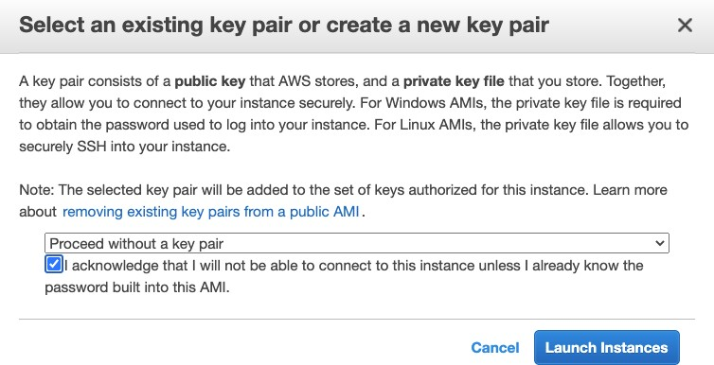
Security Group Name: GrupoSec-ServidoresLinux
Description: RegrasLiberaSSH-HTTP
Por padrão, o Tipo SSH com Porta 22 foi adicionado.
Clique no botão Add rule e localize HTTP debaixo da opção Type. Em seguida, altere personalizado para Anywhere debaixo da opção Source.
Clique em Review and launch.
Revise os detalhes, role para baixo e clique Launch.
Informação importante
Você não usará SSH nesta atividade, então certifique-se de proceed with a key pair and acknowledge.
Então clique Launch instances.
Este é um exemplo de instantâneo do AWS Management Console:
13 Click on View instances ou navegue até a opção Instances na página do painel do Amazon EC2.
Notes:
Facilitação de atividades, página 10:
Verifique a compreensão (IP e O)
Antes que os alunos continuem para a etapa 1:
Pergunte: Nas próximas etapas da atividade, você usará SSH ou um par de chaves? (par de chaves)
Descolar
Garanta que os alunos:
Reveja atentamente as configurações do grupo de segurança. Peça-lhes que verifiquem se HTTP, Porta 80 e Anywhere estão configurados corretamente. (os alunos às vezes adicionam a porta HTTPS 443)
Prompt de linguagem
Esta terminologia e conceito podem ser novos para os alunos:
Par de chaves: um par de chaves, que consiste em uma chave privada e uma chave pública, é um conjunto de credenciais de segurança que você usa para provar sua identidade ao se conectar a uma instância. O Amazon EC2 armazena a chave pública e você armazena a chave privada. Você usa a chave privada, em vez de uma senha, para acessar com segurança suas instâncias. Qualquer pessoa que possua suas chaves privadas pode se conectar às suas instâncias, então é importante que você armazene suas chaves privadas em um local seguro.

Slide 12
Teste sua página da web
Selecione sua Instancia ServerLinuxTeste e copie o endereço IPV4 public IP para sua área de transferência.
Abra uma nova guia do navegador, cole o public IP endereço em uma nova janela do navegador e observe os resultados.
Veja a mensagem no seu navegador.
Este é um diagrama da infraestrutura que você acabou de construir nesta atividade:
Você sabia
Você pode executar qualquer número de instâncias do Amazon EC2 em um VPC, desde que seu VPC seja dimensionado de forma adequada para ter um endereço IP atribuído a cada instância. Você está inicialmente limitado a iniciar 20 instâncias do Amazon EC2 a qualquer momento e um tamanho máximo de VPC de / 16 (65.536 IPs). Se desejar aumentar esses limites, você precisa entrar em contato com o suporte da AWS.
Notes:
Facilitação de atividades, página 11:
Verifique a compreensão (IP e O)
Atividade sugerida:
Alunos em pares. Peça-lhes que descrevam o diagrama de infraestrutura e como ele mostra o que acabaram de construir.
Descolar
Peça aos alunos que verifiquem todas as suas configurações. A razão pela qual as coisas muitas vezes não funcionam neste ponto da atividade incluem:
O script Bash foi adicionado indevidamente aos dados do usuário (espaços à direita, erros no código, cópia / colagem incorreta)
Os grupos de segurança não foram configurados corretamente
As configurações de IP automático, VPC, AZ não foram definidas corretamente

Slide 13
Bom trabalho!
Vamos revisar
Você iniciou com sucesso um Amazon EC2 em um Amazon VPC que você criou. Você aprendeu como configurar corretamente um VPC e lançar recursos nele, em vez de apenas confiar no VPC padrão que a AWS fornece. Você criou manualmente o VPC do zero e criou e iniciou um servidor da web usando a instância t-2micro Amazon EC2. Você implantou sua instância no VPC que criou e não usou nenhum padrão fornecido pela AWS ou ferramentas do assistente nesta atividade.
Reserve alguns minutos para voltar a esta atividade passo a passo e certifique-se de entender claramente cada uma das etapas que você concluiu e por que você as concluiu para sua atribuição de tarefa. Você precisará dominar esses processos para ter sucesso em sua carreira de computação em nuvem.
Nesta atividade, você :
Criou um Amazon VPC
Criou tabelas de rota
Configurou e associou as tabelas de rota
Criou e anexou um gateway de internet
Criou e lançou uma instância Amazon EC2
Criou um grupo de segurança
Testou sua página da web
Teste seus conhecimentos
 O que é um VPC padrão e por que você o usaria?
 Ao criar sua sub-rede pública, o que você deve fazer para torná-la pública?
 Qual papel a tabela de rotas desempenha em um VPC?
 Se você não especificar a sub-rede e a zona de disponibilidade ao criar uma instância do Amazon EC2, o que acontece?
 Qual é a configuração padrão de atribuição automática de IP público?
Notes:
Facilitação de atividades, página 12:
Discussão pós-atividade
Faz:
Revise a finalidade de um VPC padrão e os motivos pelos quais você deseja implantar instâncias EC2 em um VPC padrão, em vez de um VPC privado.
Fale sobre uma rede privada ou VPC não padrão e discuta por que você escolheria criar um VPC em vez de usar o VPC padrão fornecido pela AWS
Peça aos alunos que dêem diferentes exemplos ou cenários de uso para o VPC padrão fornecido pela AWS em vez do VPC não padrão (por exemplo, desenvolvimento versus produção)
Desta vez, peça aos alunos que apresentem sua própria ideia de caso de uso (no lugar do BitBeat) e depois troquem casos de uso. Como alternativa, forneça um caso de uso mais especializado que seja mais relevante para seus alunos.
Desafio
Fazer: apresentar o (s) caso (s) de uso como um desafio e fazer os alunos concluírem o desafio e compartilharem como o abordaram. Faça com que a classe ou um painel de jurados vote no vencedor do desafio e conceda um prêmio.
Extensão: percursos de carreira
O que fazer: peça aos alunos que escolham um plano de carreira (entre os 12 mostrados no portal do aluno). Vá para o repositório de conteúdo no Portal Educar da AWS e baixe os Guias do Educador para cada plano de carreira. Agrupe os alunos em pares ou pequenos grupos com base em interesses sobrepostos e peça-lhes que concluam a atividade do aluno em cada Guia do educador alinhado ao caminho.
Link: https://www.awseducate.com/educator/s/content

Slide 14
 O que acontecerá se você não ajustar a configuração de atribuição automática de IP público para “ativar”?
 Descreva o que é um grupo de segurança e por que ele é importante.
 Por que você criou uma sub-rede privada? Quando você usaria isso?
 Qual é a finalidade do gateway de internet? Qual é o resultado se você não criar e anexar um gateway de Internet ao seu VPC?
Limpeza da nuvem – certificar que a VM foi apagada e não esta gerando custos desnecessários
Certifique-se de praticar uma boa limpeza na nuvem. Encerre sua instância do Amazon EC2 e exclua seu VRTest Amazon VPC quando não for mais necessário.
Recursos
https://docs.aws.amazon.com/vpc/latest/userguide/what-is-amazon-vpc.html https://docs.aws.amazon.com/vpc/latest/userguide/default-vpc.html https://docs.aws.amazon.com/AWSEC2/latest/UserGuide/using-instance-addressing.html https://aws.amazon.com/vpc/faqs/#:~:text=Currently%2C%20Amazon%20VPC%20supports%20five,ra nges%20of%20your%20existing%20network.
Notes:
Facilitação de atividades, página 13:
Representam conceitos
Peça aos alunos que desenhem um diagrama do que construíram nesta atividade. Certifique-se de que eles capturem os principais conceitos e terminologia que aprenderam durante a atividade. Peça aos alunos que compartilhem seu trabalho em pares, grupos ou com a classe inteira e expliquem seus diagramas. Peça-lhes que declarem o que funcionou bem e quais desafios enfrentaram durante a atividade.

Slide 15
Conhecimentos
Principais conceitos e avaliação de terminologia
Uma Amazon Virtual Private Cloud (VPC) é uma rede virtual dedicada à sua conta AWS. Verdade ou Falso ?
Diga: Uma Amazon Virtual Private Cloud (VPC) é uma rede virtual dedicada à sua conta AWS. Nuvem. Isso é verdadeiro ou falso? Explique seu raciocínio.
[Resposta: Verdadeiro]
Você pode usar o Amazon Elastic Compute Cloud (EC2) para iniciar quantos servidores virtuais forem necessários, configurar a segurança e a rede e gerenciar o armazenamento. O Amazon EC2 requer que você preveja o tráfego. Verdade Falso ?
Diga: Você pode usar o Amazon EC2 para iniciar quantos servidores virtuais precisar, configurar a segurança e a rede e gerenciar o armazenamento. O Amazon EC2 requer que você preveja o tráfego. Isso é verdadeiro ou falso? Explique seu raciocínio.
[Resposta: Falso. O Amazon EC2 permite que você amplie ou diminua a escala para lidar com mudanças nos requisitos ou picos de popularidade, reduzindo a necessidade de prever o tráfego.]
As instâncias são ambientes de computação virtual. Verdade ou Falso
Diga: Instâncias são ambientes de computação virtual.
Isso é verdadeiro ou falso? Explique seu raciocínio.
[Resposta: Verdadeiro]
Você não pode iniciar instâncias em seu VPC padrão imediatamente. Verdadeiro ou Falso
Diga: Você não pode iniciar instâncias em seu VPC padrão imediatamente.
Isso é verdadeiro ou falso? Explique seu raciocínio.
[Resposta: Falso. Seu VPC padrão já está configurado e pronto para uso; você pode iniciar instâncias em seu VPC padrão imediatamente.]
As tabelas de rotas são um conjunto de regras, chamadas rotas, usadas para determinar para onde o tráfego da rede é direcionado. Verdadeiro ou falso ?
Diga: As tabelas de rota são um conjunto de regras, chamadas rotas, usadas para determinar para onde o tráfego da rede é direcionado. Isso é verdadeiro ou falso? Explique seu raciocínio.
[Resposta: Verdadeiro]
© 2020, Amazon Web Services, Inc. or its affiliates. All rights reserved 15
Notes:
Assessments-Key concepts and terminology assessment Page 1

Slide 16
Qual das opções a seguir atua como um firewall virtual para suas instâncias EC2 para controlar o tráfego
de entrada e saída? a. Internet gateway
b. Default VPC
c. Security group
Diga: Qual dos itens a seguir atua como um firewall para suas instâncias EC2 para controlar o tráfego de
entrada e saída?
Explique seu raciocínio.
[Resposta: Um grupo de segurança atua como um firewall virtual para suas instâncias EC2 para controlar
o tráfego de entrada e saída.]
Sub-redes são um intervalo de endereços IP em seu VPC. Verdadeiro ou Falso?
Diga: Sub-redes são um intervalo de endereços IP em seu VPC. Isso é verdadeiro ou falso?
Explique seu raciocínio.
[Resposta: Verdadeiro]
Qual das opções a seguir é algo que você anexa ao seu VPC para permitir a comunicação entre os
recursos em seu VPC e a Internet?
a. An AMI
b. A key pair
c. An internet gateway
Diga: Qual das opções a seguir é algo que você anexa ao seu VPC para permitir a comunicação entre
os recursos em seu VPC e a Internet? Explique seu raciocínio.
[Resposta: Um gateway de Internet é um gateway que você anexa ao seu VPC para permitir a
comunicação entre os recursos em seu VPC e a Internet.]
Uma Amazon Machine Image é um modelo que contém uma configuração de software a partir da qual
você pode iniciar uma instância, que é uma cópia da AMI em execução como um servidor virtual na nuvem.
Verdadeiro ou Falso?
Diga: Uma Amazon Machine Image é um modelo que contém uma configuração de software a partir da qual
você pode iniciar uma instância, que é uma cópia da AMI em execução como um servidor virtual na nuvem.
Isso é verdadeiro ou falso? Explique seu raciocínio.
[Resposta: Verdadeiro]
Um par de chaves consiste em uma chave privada e uma chave pública. O Amazon EC2 armazena a chave
privada e você armazena a chave pública. Verdadeiro ou falso?
Diga: Um par de chaves consiste em uma chave privada e uma chave pública.
O Amazon EC2 armazena a chave privada e você armazena a chave pública.Isso é verdadeiro ou falso?
Explique seu raciocínio.
[Resposta: Falso. Amazon EC2 armazena a chave pública e você armazena a chave privada.]
© 2020, Amazon Web Services, Inc. or its affiliates. All rights reserved 16
Notes:
Assessments-Key concepts and terminology assessment Page 2

Slide 17
Avaliação das Tarefas
O motivo pelo qual você usou um VPC não padrão nesta atividade foi porque você precisava de uma instância do Amazon EC2 que pudesse ser usada para testes intermitentes. True ou False?
Diga: O motivo pelo qual você usou um VPC não padrão nesta atividade foi porque você precisava de uma instância do Amazon EC2 que pudesse ser usada para testes intermitentes. Isso é verdadeiro ou falso? Explique seu raciocínio.
[Resposta: Falso. Você usou um VPC não padrão nesta atividade porque precisava de uma instância do Amazon EC2 que pudesse ser usada para testes de longo prazo.]
Para fazer uma sub-rede pública ter acesso à Internet, associe a sub-rede pública a uma tabela de rotas que tenha uma rota para a Internet por meio de um gateway de Internet. Verdadeiro falso
Diga: Para fazer uma sub-rede pública ter acesso à Internet, associe a sub-rede pública a uma tabela de rotas que tenha uma rota para a Internet por meio de um gateway de Internet. Isso é verdadeiro ou falso? Explique seu raciocínio.
[Resposta: Verdadeiro]
Qual é uma afirmação verdadeira?
O gateway de internet conecta sua nuvem privada virtual à internet.
b. Uma sub-rede privada se conecta à Internet por meio de um gateway de Internet.
c. Os gateways da Internet podem causar riscos de disponibilidade e restrições de largura de banda no tráfego da rede.
Diga: Qual das três afirmações é verdadeira? Explique seu raciocínio.
[Resposta: O gateway de internet conecta sua nuvem privada virtual à internet.]
© 2020, Amazon Web Services, Inc. or its affiliates. All rights reserved 17
Notes:
Task assessment Page 1

Slide 18
Ao iniciar uma instância no Amazon EC2, você deve especificar a sub-rede na qual iniciar a instância.
Verdadeiro Falso
Pergunte : Ao iniciar uma instância no Amazon EC2, você deve especificar a sub-rede na qual iniciar a instância.
Isso é verdadeiro ou falso? Explique seu raciocínio.
[Resposta: Verdadeiro]
Você usou tabelas de rota nesta atividade por qual dos seguintes motivos?
para controlar para onde o tráfego da rede é direcionado
para realizar a tradução de endereços de rede
para isolar logicamente sua rede
Pergunte: Você usou tabelas de rota nesta atividade por qual dos seguintes motivos? Explique seu raciocínio.
[Resposta: para controlar para onde o tráfego da rede é direcionado]
6. Uma chave pública que a AWS armazena e um arquivo de chave privada que você armazena permitem que você
se conecte à sua instância com segurança.
Pergunte : Uma chave pública que a AWS armazena e um arquivo de chave privada que você armazena permitem
que você se conecte à sua instância com segurança.
Isso é verdadeiro ou falso? Explique seu raciocínio.
[Resposta: Verdadeiro]
7. Ao definir a atribuição automática de IP público para habilitar, você ... Diga: Ao definir a atribuição automática de
IP público para habilitar, você ...
[Resposta: a atribuição automática de IP público permite que seu EC2 seja atribuído a um endereço IP público.
Se você não selecionar isso, seu EC2 não receberá um endereço IP público. Você receberá apenas um número
de recurso da Amazon (ARN) e um endereço IP privado
não é um endereço IP público.]
Avaliação baseada em desempenho
Peça aos alunos que lancem um Amazon EC2 em uma nuvem privada virtual não padrão com base em suas
próprias ideias. Conforme os alunos criam seus VPCs, peça-lhes que documentem seu trabalho com um diagrama
que inclui rótulos e legendas.
© 2020, Amazon Web Services, Inc. or its affiliates. All rights reserved 18
Notes:
Task and Performance-Based assessment Pages 1-2

